Slide 1
“
The value of design has changed:
from luxury to critical
„
-Surya Vanka, Director of User Experience, Microsoft
2007

Slide 2
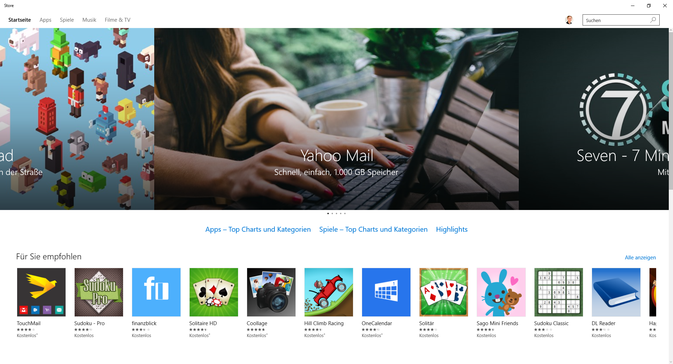
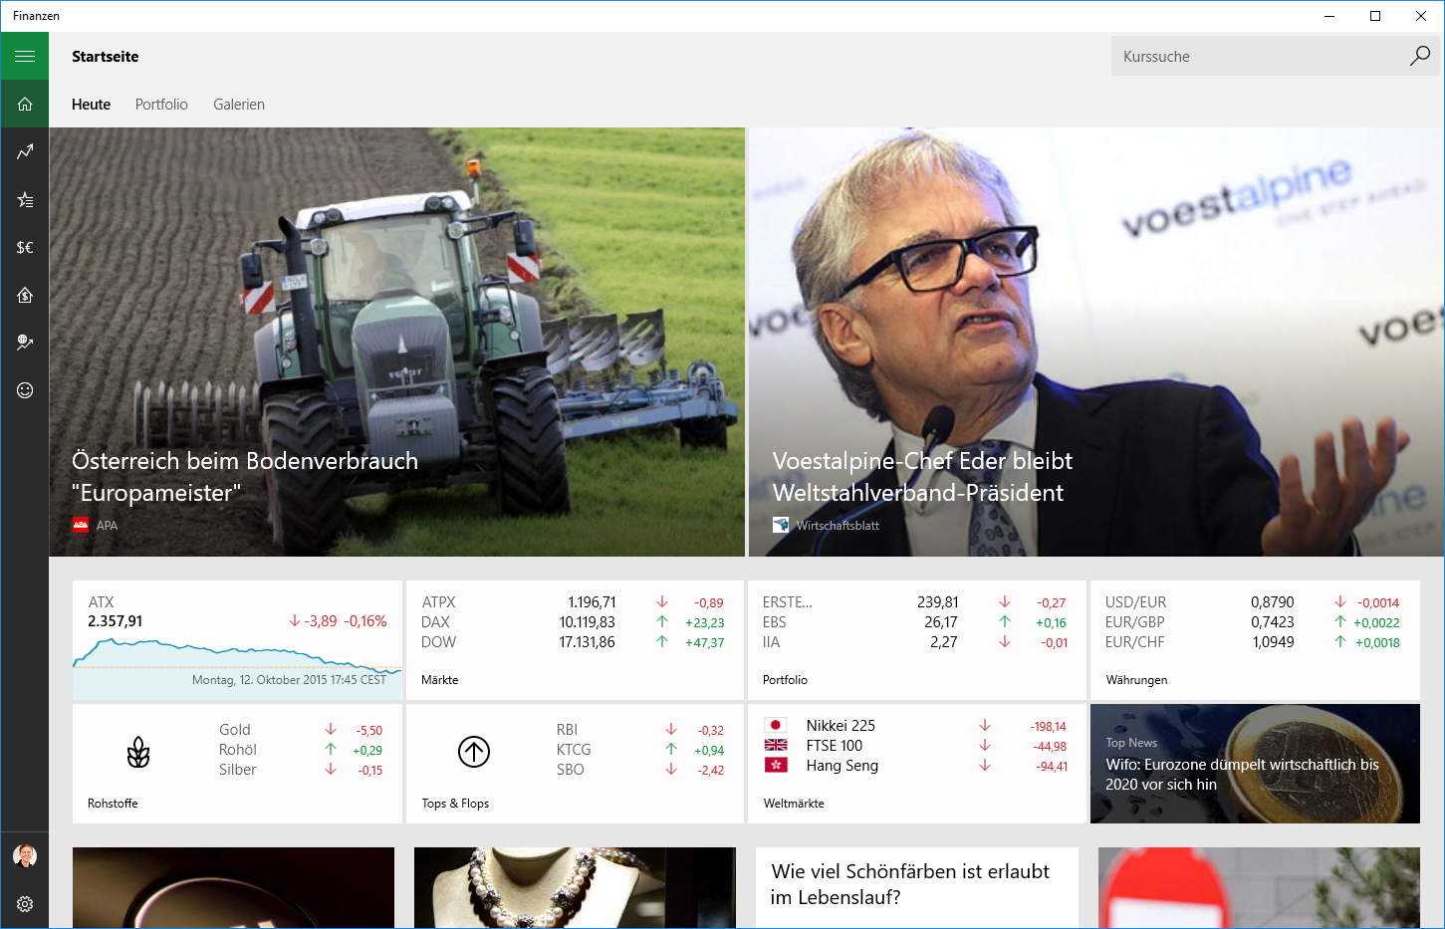
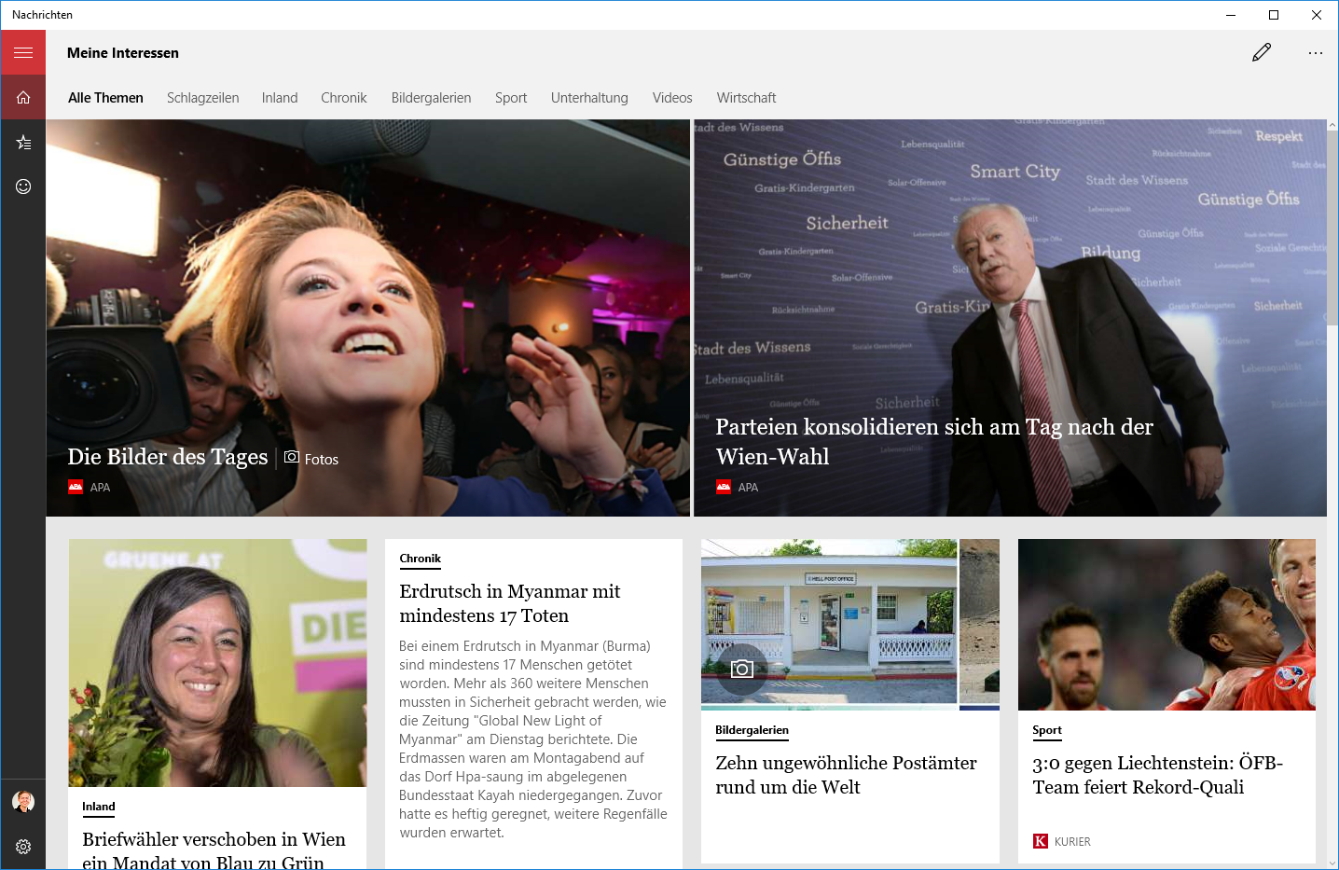

Slide 3
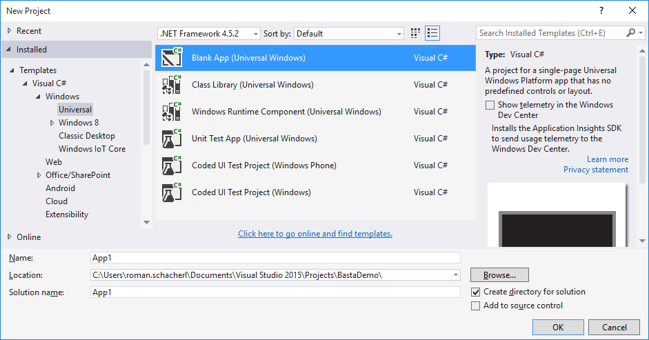

Slide 5
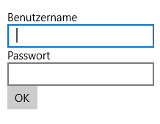

Slide 6

Logos, Live Tiles und Beschreibung
Kennenlernen und verführen.
Windows 10 Design Guidelines
Gut aussehen.
Geräte-Eigenheiten berücksichtigen
Erwartungen erfüllen.
Suspend und Resume
Aufmerksam zuhören.
Action Center, Cortana
Überraschungen.
© flickr.com | Creative Common Licence | orangeacid

Slide 7

Kennenlernen
App-Name
Store-Auftritt
Logo
Screenshots
Beschreibung
Mehrsprachigkeit
Testversion

Slide 8
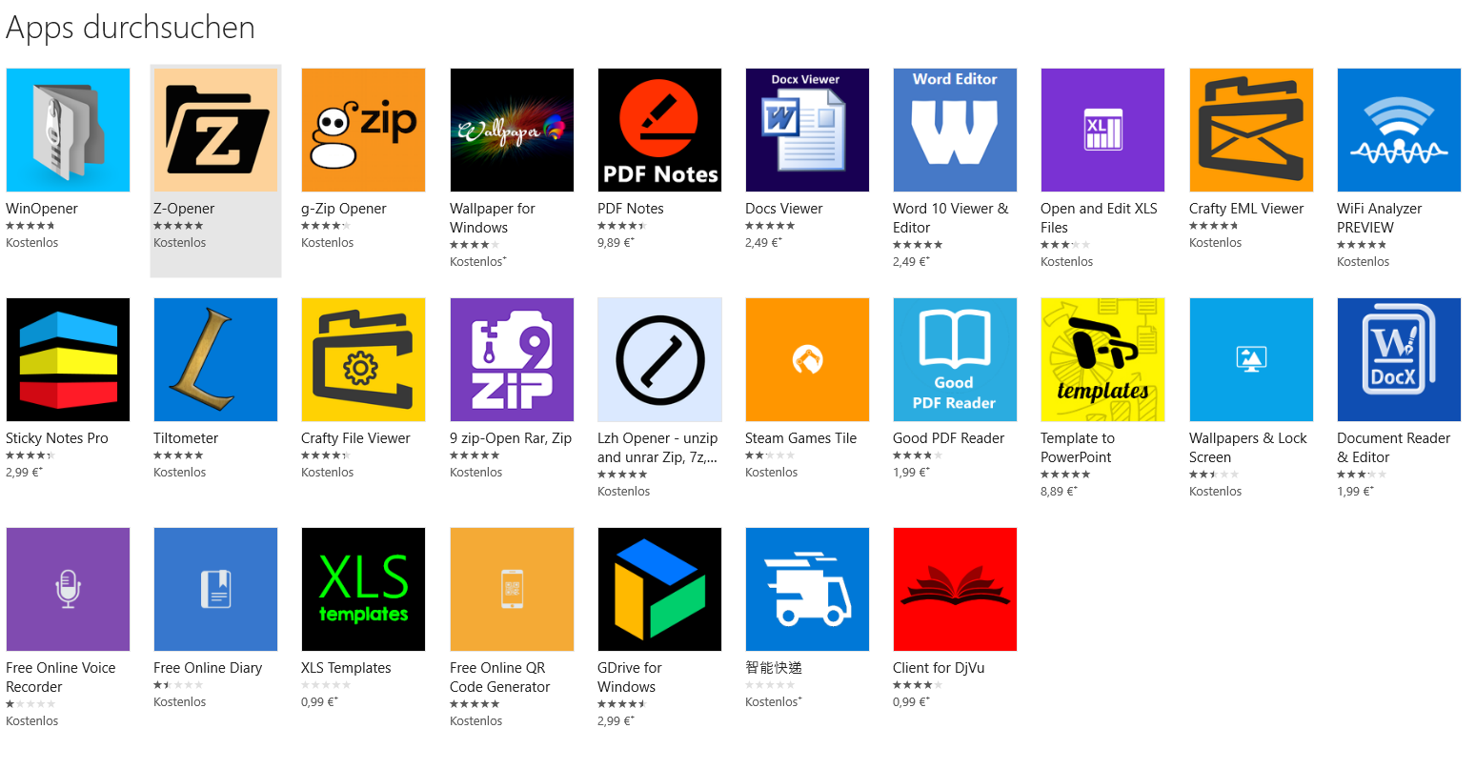

Slide 9
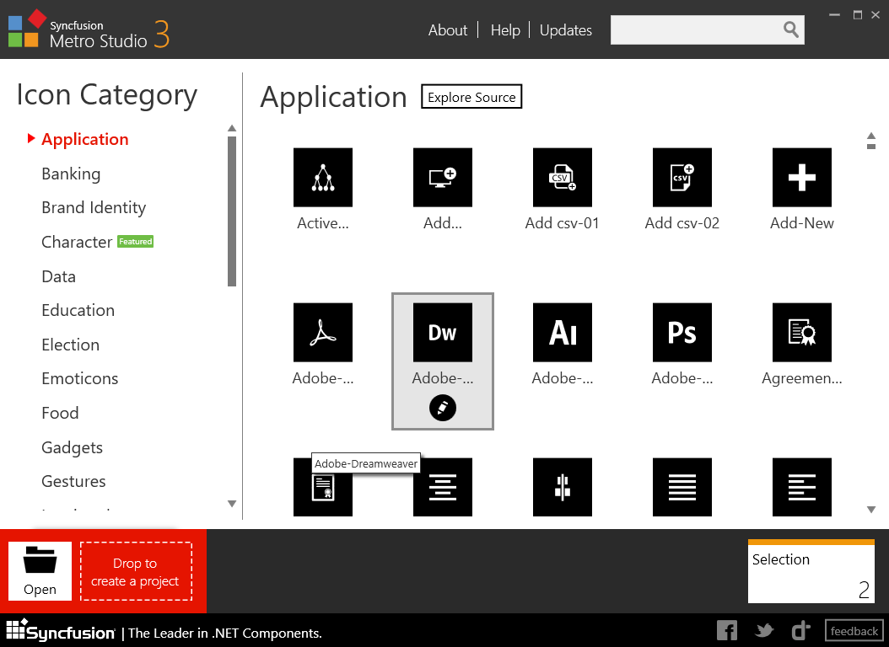
Metro Studio - Syncfusion
Kostenlose Icon-Bibliothek
http://www.syncfusion.com/downloads/metrostudio

Slide 10
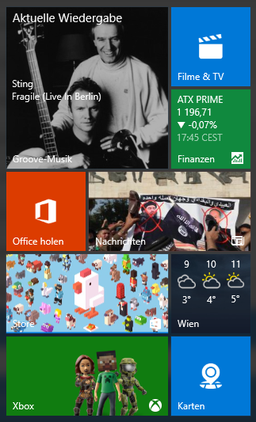
Tiles
Icons 2.0
4 verschiedene Größen
Klein, Mittel, Breit, Groß
Verschiedene (auch wechselnde) Visualisierungen möglich
Aktualisierung durch
API-Aufruf
Scheduled (geplant)
Periodisch
Push Notifications

Slide 11
Tiles, Toasts, Notifications
„Legacy Templates“: mehr als 80 Templates zur Auswahl
Feedback: „Please… don‘t say more templates.“
Adaptive Tile Templates: freie(re) Definition des Contents

Slide 12
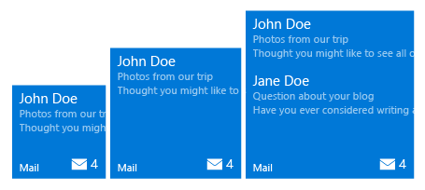
Adaptive Tile Templates
<tile>
<visual>
<binding template="TileMedium">
<group>
<subgroup>
<text hint-style="subtitle">John Doe</text>
<text hint-style="subtle">Photos from our trip</text>
<text hint-style="subtle">Thought you might like to see all of</text>
</subgroup>
</group>
<group>
<subgroup>
<text hint-style="subtitle">Jane Doe</text>
<text hint-style="subtle">Questions about your blog</text>
<text hint-style="subtle">Have you ever considered writing a</text>
</subgroup>
</group>
</binding>
</visual>
</tile>
Min. Med Size
Max Med. Size
NuGet-Tipp: NotificationsExtensions.Win10

Slide 13
Logos, Live Tiles und Beschreibung
Kennenlernen und verführen.
Windows 10 Design Guidelines
Gut aussehen.

Slide 14
User Experience Guidelines
Konsistentes Layout über alle Plattformen hinweg
„Fühlt sich gleich an“
Angepasst für jede Plattform
Deutlich mehr Freiräume im Vergleich zu früher
Neue / geänderte Steuerelemente
Runde Bilder
Hamburger-Icon
Charms-Leiste
Application Bar

Slide 15
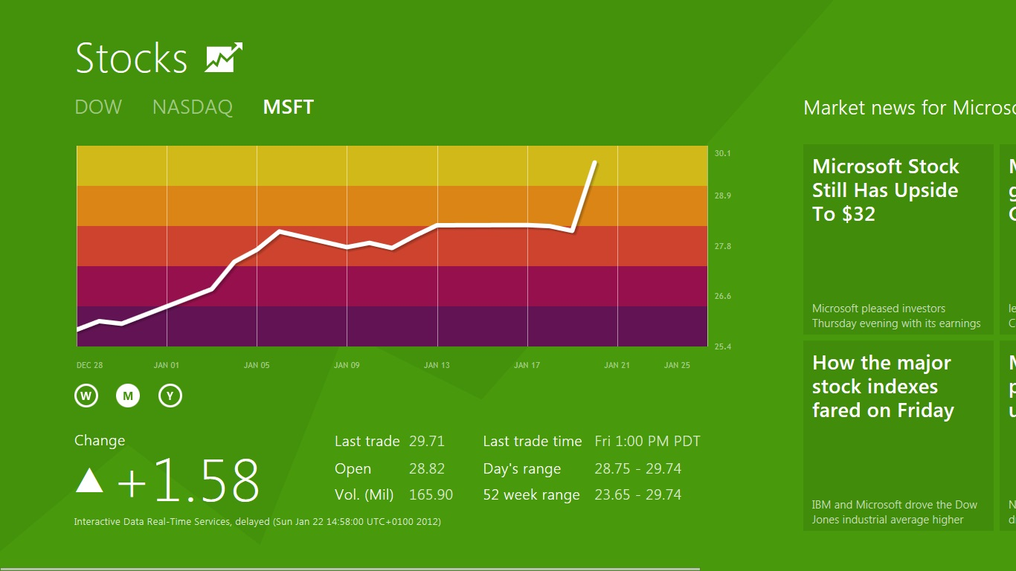

Slide 16
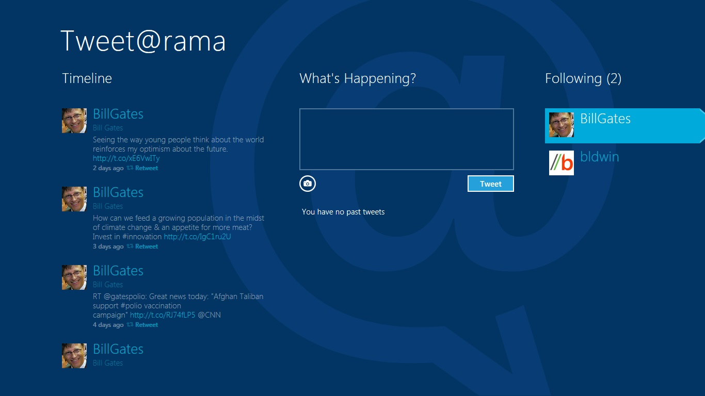

Slide 17
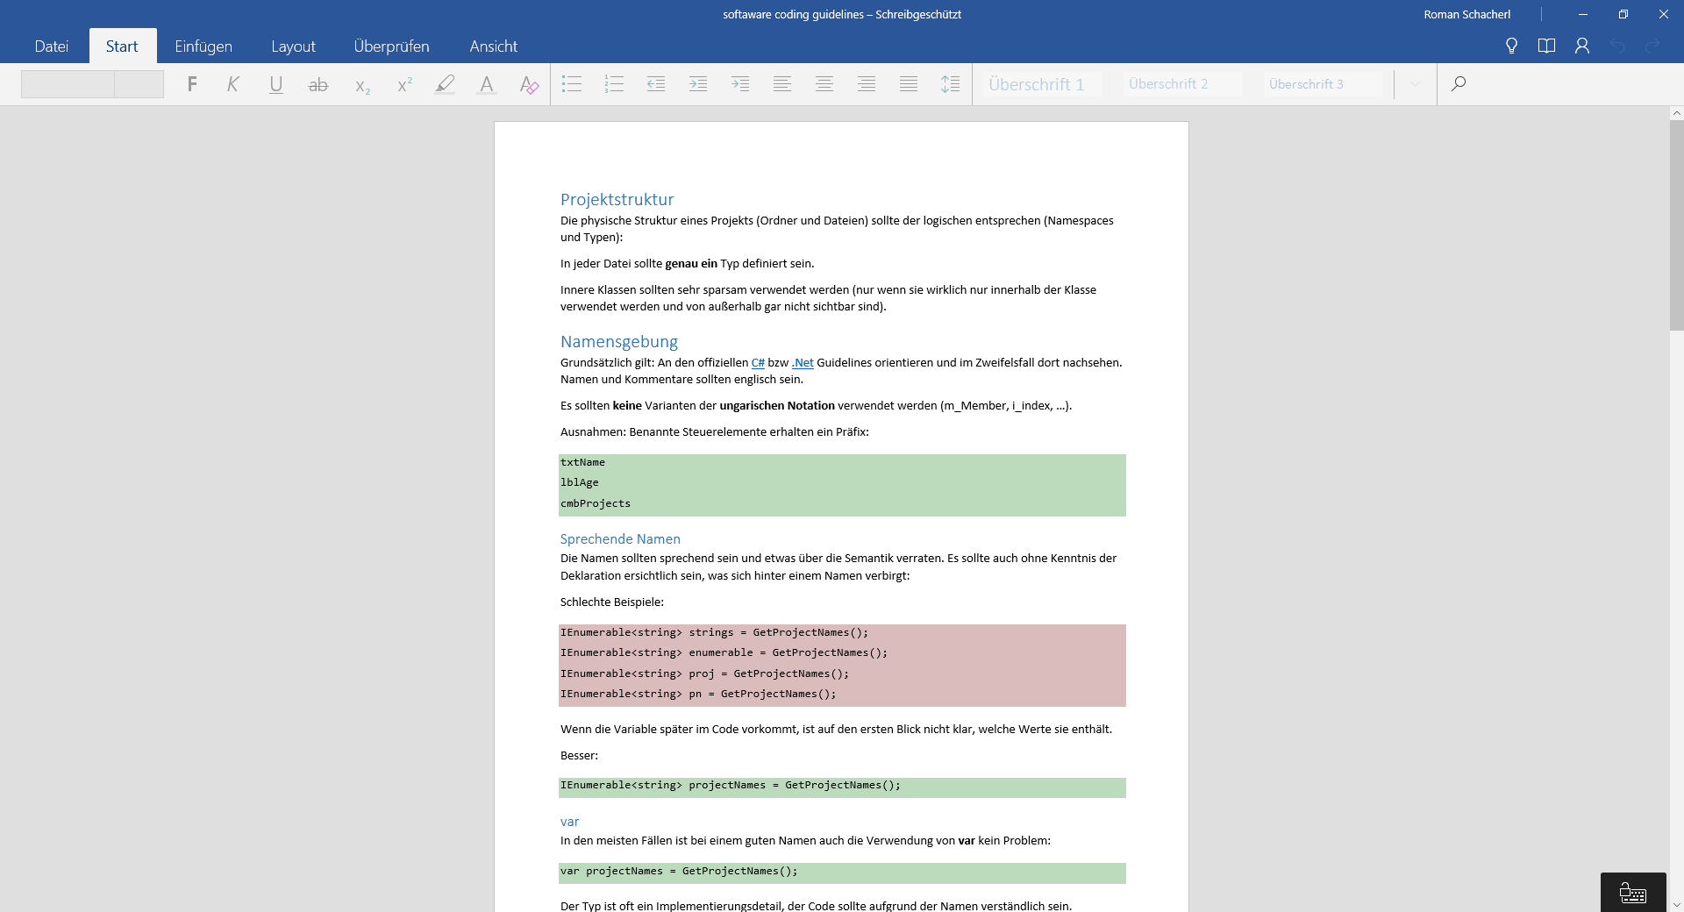

Slide 18
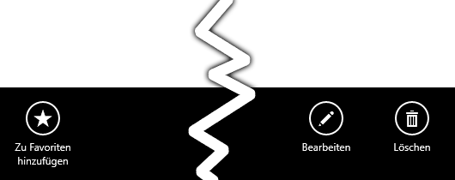
Application Bar
Application Bar deutlich in den Hintergrund gerückt
Nur über ein Hamburger-Icon in der Titelleiste aufzurufen

Slide 19
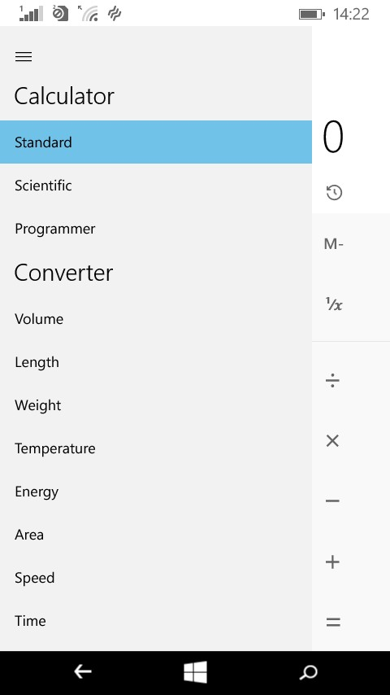
Hamburger-Icon
Zusätzliche Menü-Möglichkeit
Ersatz für Swipe-Geste am Phone?

Slide 20
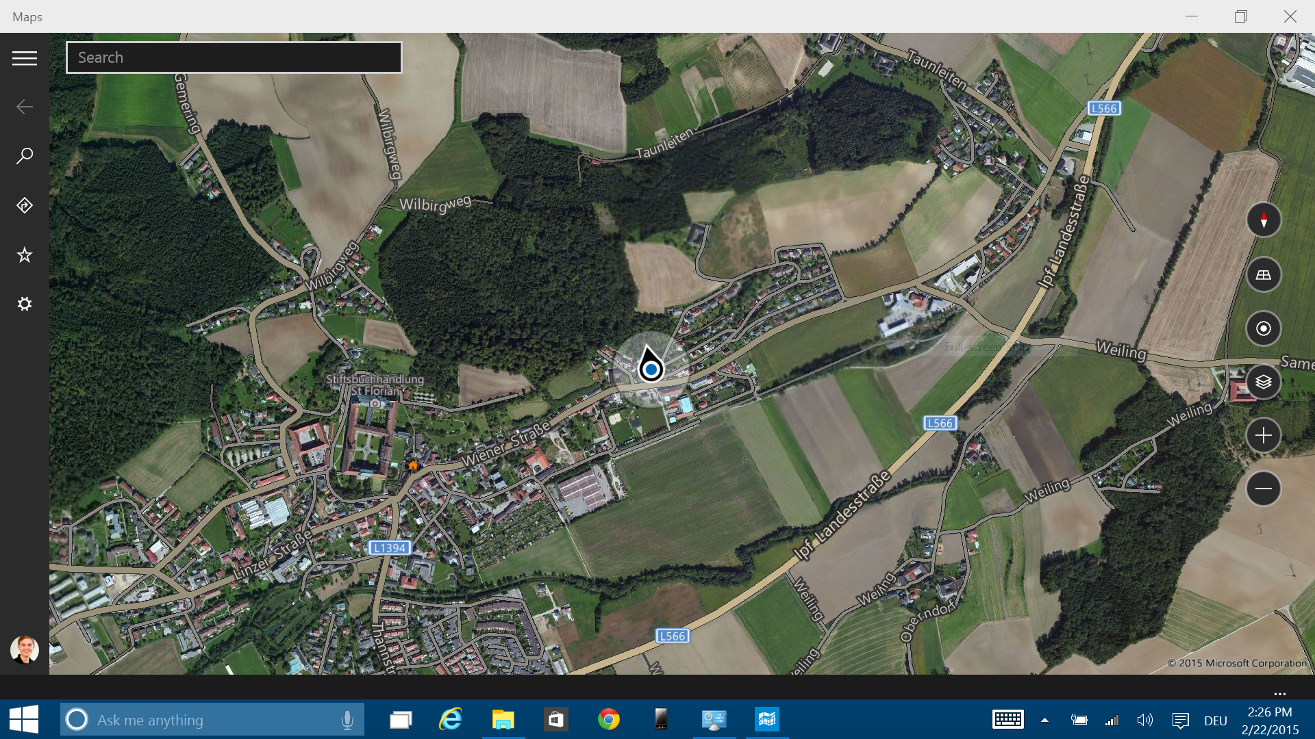
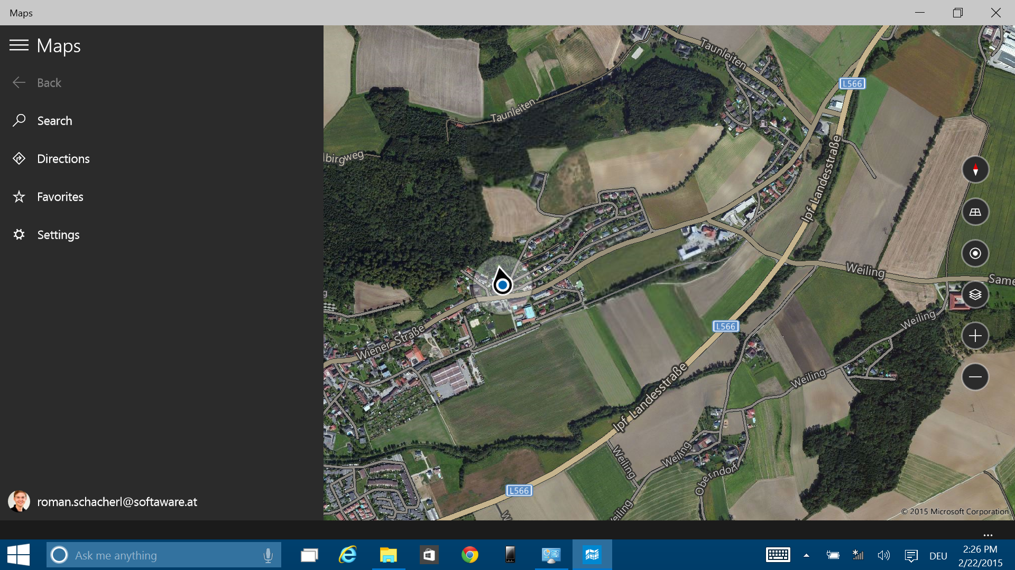

Slide 21
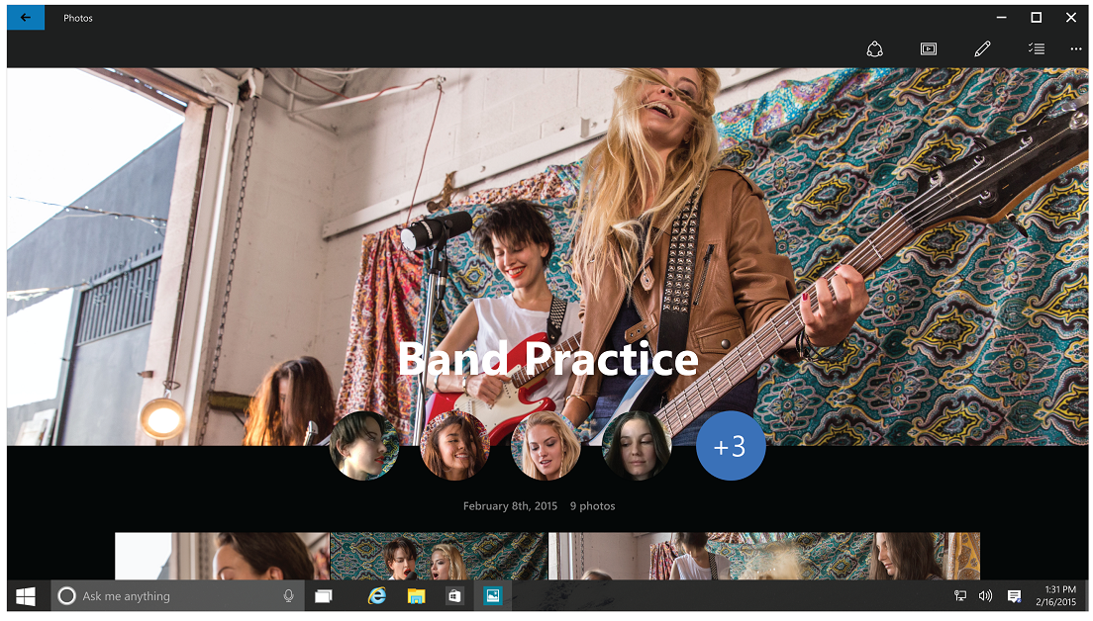
Kreis statt Rechteck.

Slide 22
Windows 10 Design Guidelines
Detaillierte Hinweise, Beschreibungen, Beispiele unter https://msdn.microsoft.com/library/windows/apps/hh465424.aspx
zB Animationen, Suche, Formularlayout

Slide 23
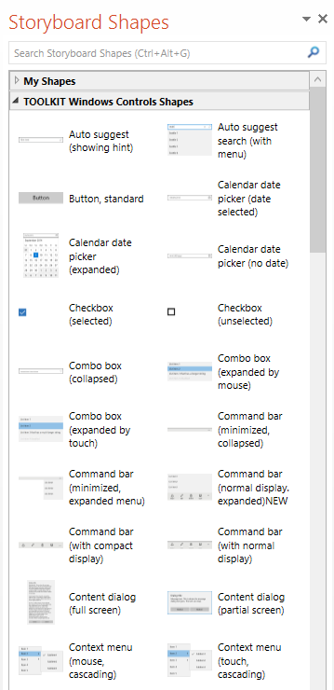
Design Downloads
Vorlagen für
PowerPoint
Adobe Illustrator
https://dev.windows.com/en-us/design/assets

Slide 24
Logos, Live Tiles und Beschreibung
Kennenlernen und verführen.
Windows 10 Design Guidelines
Gut aussehen.
Geräte-Eigenheiten berücksichtigen
Erwartungen erfüllen.

Slide 25
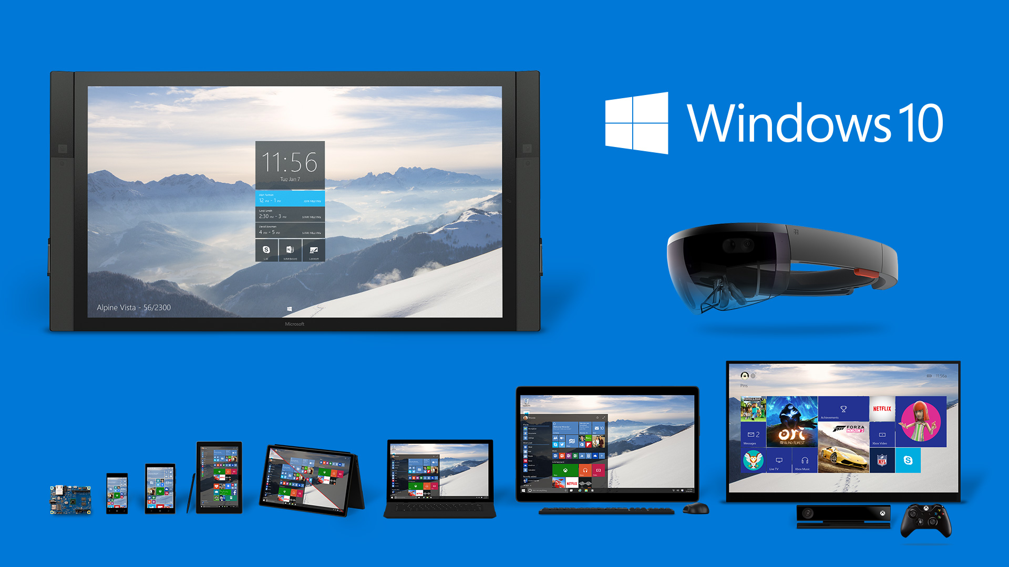

Slide 26
Smartphones und Phablets
4-5 Zoll, Phablets bis zu 7 Zoll
Typische Verwendung
Meist im Hochformat
Meist nur von einer Person (Besitzer)
Meist in Reichweite
Kürzere Zeiträume
Mehr Anzeige, weniger Eingabe
Benutzeroberfläche
Drilldown-Menüs
Achtung auf Bildschirmtastatur
ev. Hardware-Buttons für Zurück-Navigation
Quelle: https://msdn.microsoft.com/de-de/library/windows/apps/dn958437.aspx

Slide 27
Tablets
7 bis 13 Zoll
Typische Verwendung
ca. 80 % vom Besitzer, 20 % von anderen
„Couch-Gerät“
Längerer Nutzungszeitraum
Wenig Texteingabe
Benutzeroberfläche
2-spaltiges Design möglich
Zurück-Schaltfläche in der Navigationsleiste
ev. Eingabestift, Maus, Tastatur
Quelle: https://msdn.microsoft.com/de-de/library/windows/apps/dn958437.aspx

Slide 28
PCs und Laptops
13 Zoll und größer
Typische Verwendung
Lange Nutzungszeiträume
Mehrere Apps parallel
Benutzeroberfläche
Fensteransicht: Größe kann vom Benutzer bestimmt werden
1-3 Spalten
Zurück-Schaltfläche in der Titelleiste
Maus, Tastatur, ev. Touch, selten Gamepads
Quelle: https://msdn.microsoft.com/de-de/library/windows/apps/dn958437.aspx

Slide 29
Surface Hub
55 und 84 Zoll
Typische Verwendung
Gemeinsame Nutzung mehrerer Personen
Nicht mobil
Bildschirmoberfläche
Meist Fullscreen, ev. angedockt
Touch- und Stifteingabe, ev. Maus, Tastatur
Quelle: https://msdn.microsoft.com/de-de/library/windows/apps/dn958437.aspx

Slide 30
IoT
3,5 Zoll oder kleiner, teilweise kein Screen
Typische Verwendung
Seltene Interaktion
Übertragung von Sensorwerten ohne Benutzerinteraktion
Nur eine App kann ausgeführt werden
Benutzeroberfläche
abhängig von der Bildschirmgröße und Verwendung
Quelle: https://msdn.microsoft.com/de-de/library/windows/apps/dn958437.aspx

Slide 31
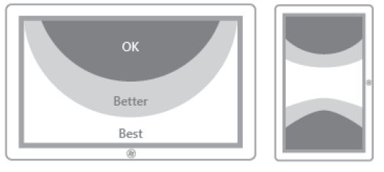
Interaktionsbereiche

Slide 32
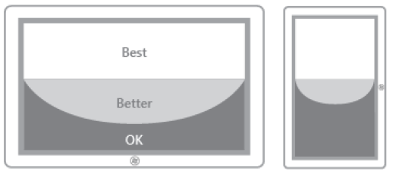
Contentbereiche

Slide 33
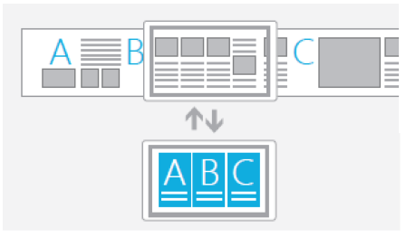
Touch Interaction Design
Content-Browsing mit Touch
SemanticZoom

Slide 34
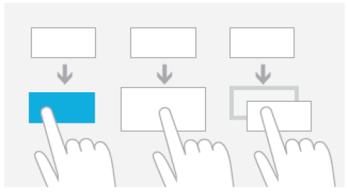
Touch Interaction Design
Visuelles Feedback

Slide 35
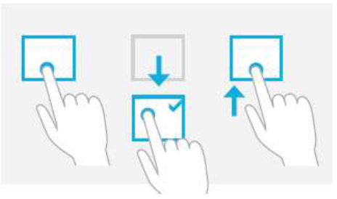
Touch Interaction Design
Aktionen reversibel gestalten

Slide 36

Touch Interaction Design
Zeitgesteuerte Gesten vermeiden

Slide 37
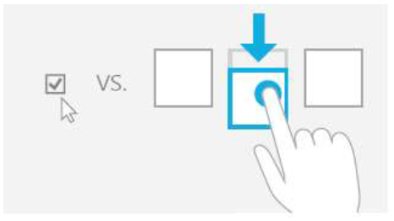
Touch Interaction Design
Touch vs. Mauseingabe

Slide 38
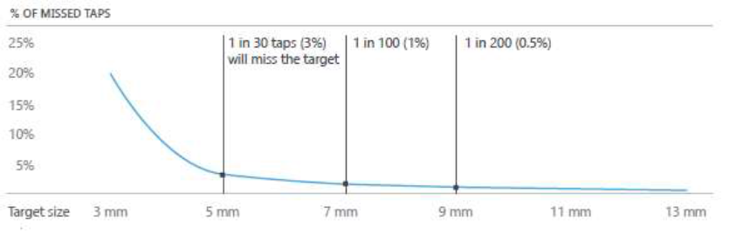
Touch Interaction Design
Touch vs. Mauseingabe

Slide 39
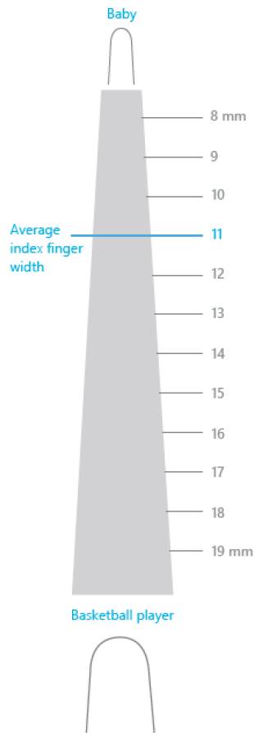
Touch Interaction Design
Touch vs. Mauseingabe

Slide 40
“
From a UI standpoint, we believe a large majority of these decisions/challenges can be answered by pivoting on window size and, if necessary, capabilities.
„

Slide 41
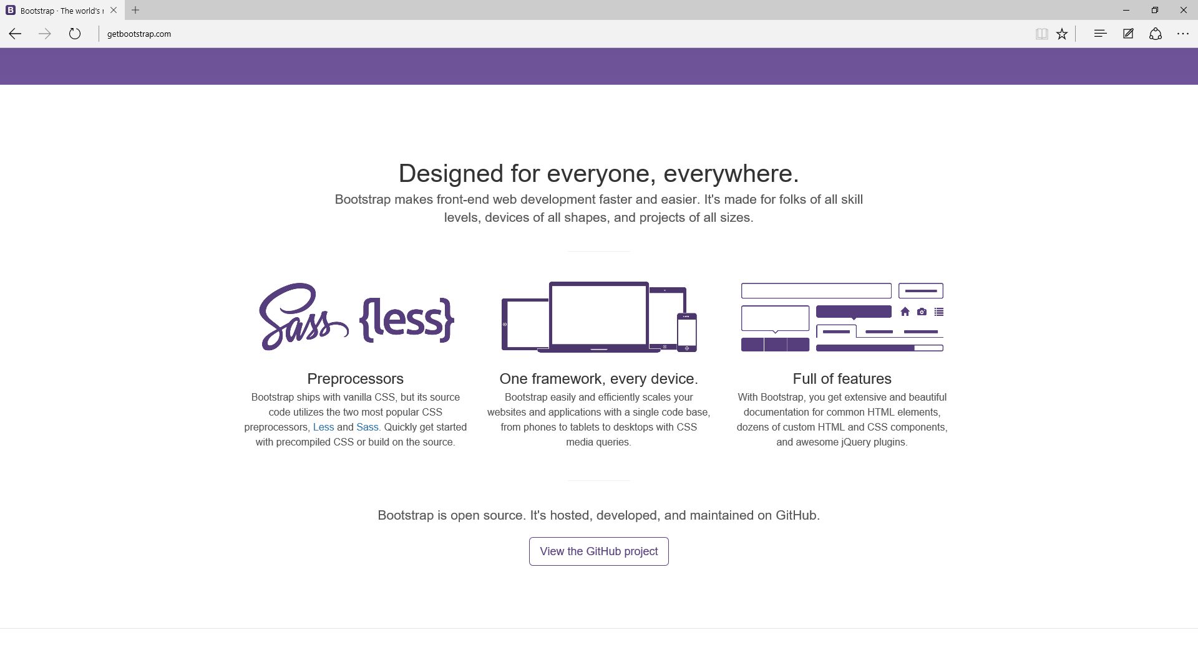
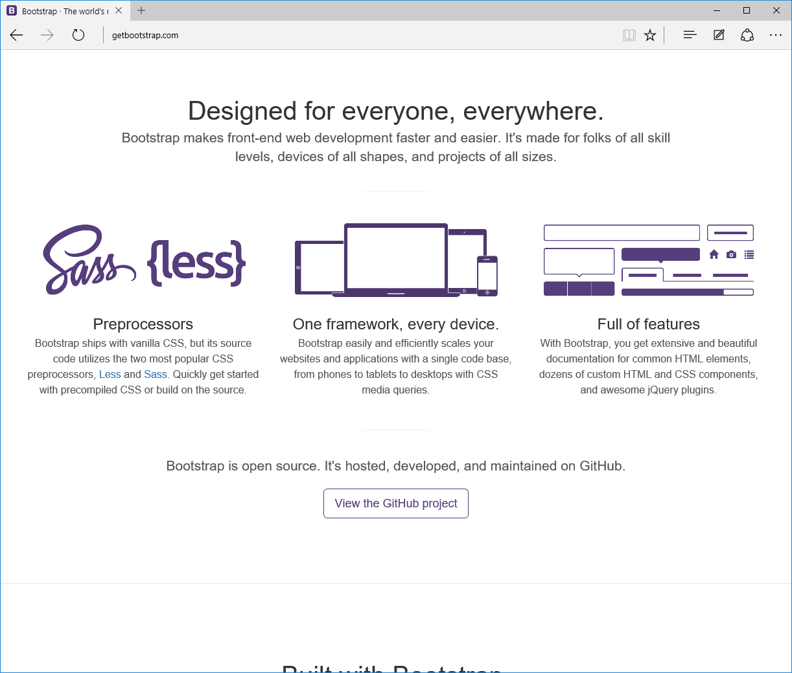
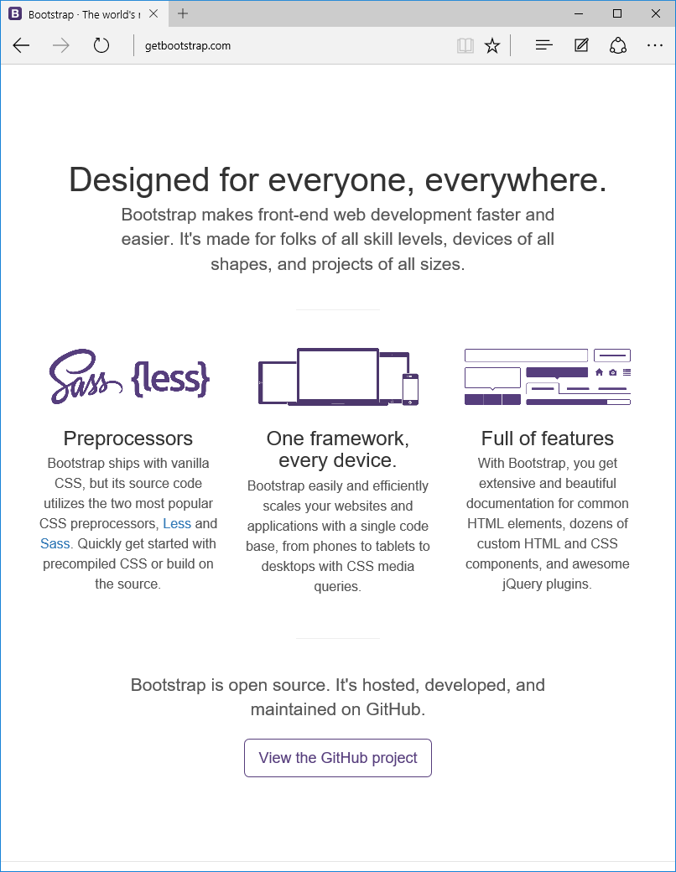
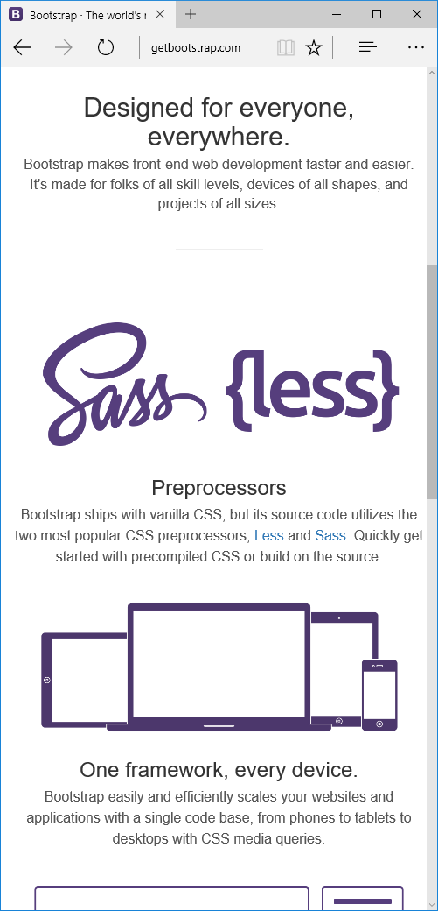
Responsive Design im Web

Slide 42
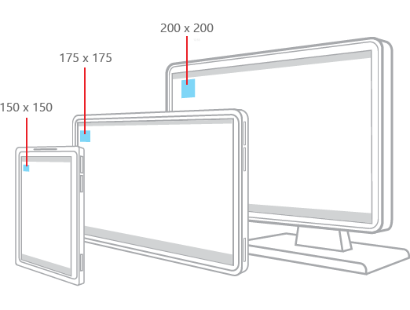
Effective Pixels
Tatsächliche Pixel != Design-Pixel
Auflösung und DPI spielen keine Rolle beim Design
Quelle: https://msdn.microsoft.com/en-us/library/windows/apps/dn958435.aspx

Slide 43
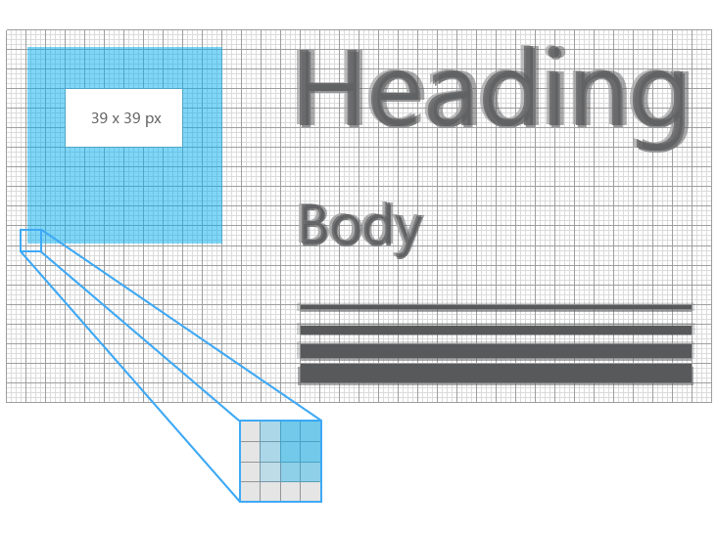
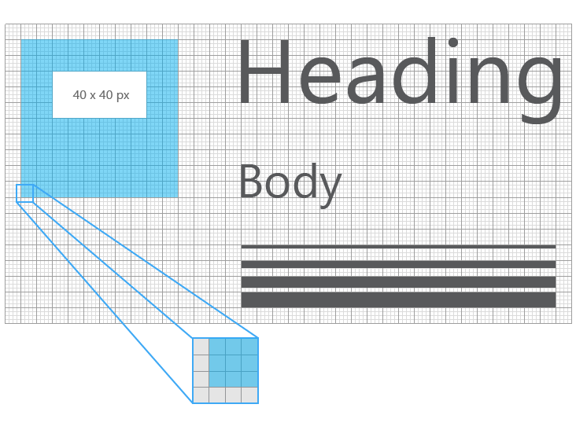
Effective Pixels
Automatische Skalierung
Faktor 4
Beachten bei
Margin
Size (nicht FontSize)
Position
Quelle: https://msdn.microsoft.com/en-us/library/windows/apps/dn958435.aspx

Slide 44
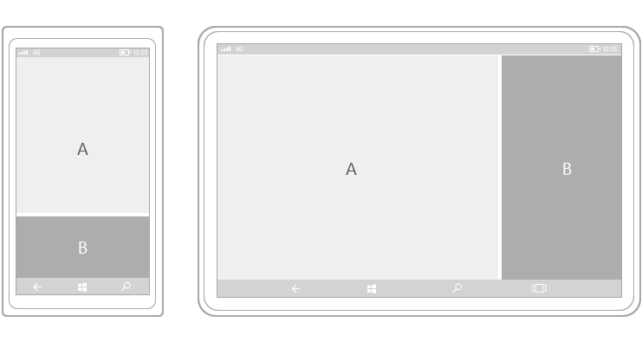
Responsive Design Patterns
https://msdn.microsoft.com/en-us/library/windows/apps/dn958435.aspx

Slide 45
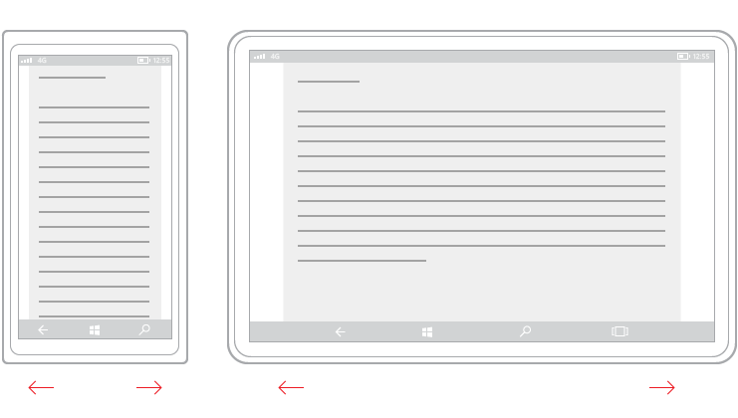
RESPONSIVE DESIGN PATTERNS Resize
Quelle: https://msdn.microsoft.com/en-us/library/windows/apps/dn958435.aspx

Slide 46
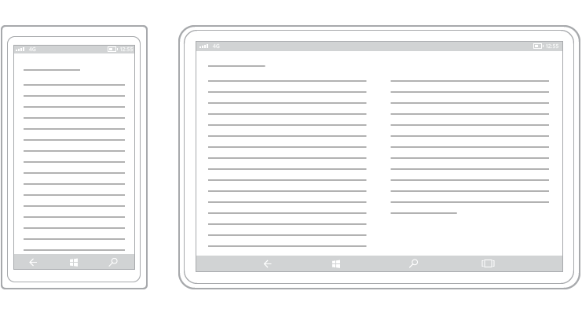
RESPONSIVE DESIGN PATTERNS Reflow
Quelle: https://msdn.microsoft.com/en-us/library/windows/apps/dn958435.aspx

Slide 47
RESPONSIVE DESIGN PATTERNS Reposition
Quelle: https://msdn.microsoft.com/en-us/library/windows/apps/dn958435.aspx

Slide 48
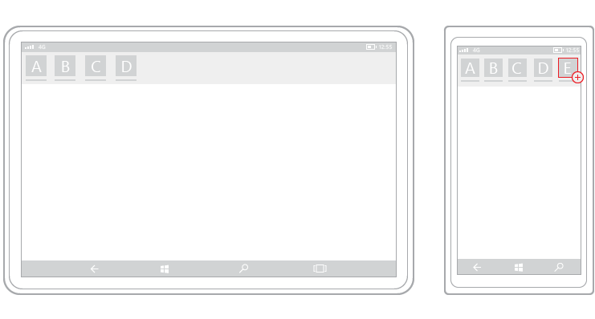
RESPONSIVE DESIGN PATTERNS Reveal or Hide
Quelle: https://msdn.microsoft.com/en-us/library/windows/apps/dn958435.aspx

Slide 49
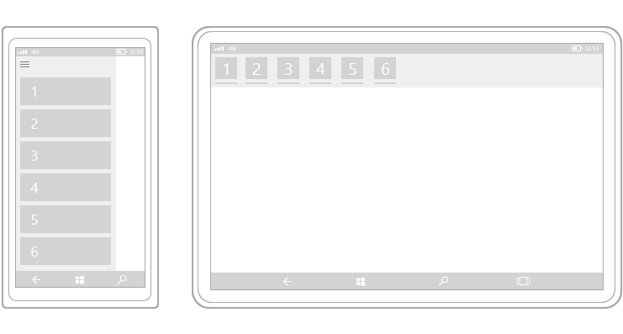
RESPONSIVE DESIGN PATTERNS Replace
Quelle: https://msdn.microsoft.com/en-us/library/windows/apps/dn958435.aspx

Slide 50
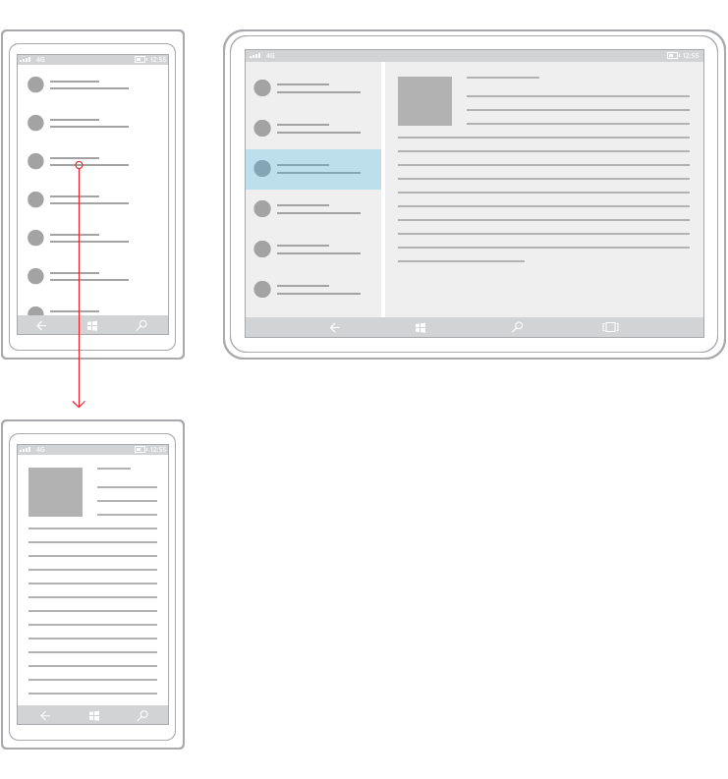
RESPONSIVE DESIGN PATTERNS Rearchitect
Quelle: https://msdn.microsoft.com/en-us/library/windows/apps/dn958435.aspx

Slide 51
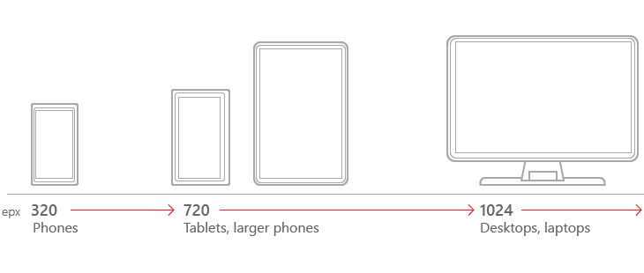
RESPONSIVE DESIGN PATTERNS Design Breakpoints
Quelle: https://msdn.microsoft.com/en-us/library/windows/apps/dn958435.aspx

Slide 52
Responsive Layout
SplitView
RelativePanel
VisualStateTrigger (AdaptiveTrigger, StateTrigger, eigene)
Back-Button
Continuum

Slide 53
Logos, Live Tiles und Beschreibung
Kennenlernen und verführen.
Windows 10 Design Guidelines
Gut aussehen.
Geräte-Eigenheiten berücksichtigen
Erwartungen erfüllen.
Suspend und Resume
Aufmerksam zuhören.

Slide 54
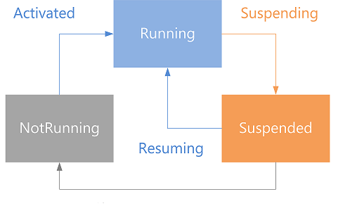
Vergessliche Apps
Apps werden vom Betriebssystem „suspended“ und ev. „terminated“
Gründe für Beendigung abfragen
Terminated → Daten wiederherstellen
ClosedByUser → Neustart
NotRunning → Neustart
Zeitlichen Abstand miteinbeziehen?
Testen in Visual Studio
Quelle: https://msdn.microsoft.com/en-us/library/windows/apps/mt243287.aspx

Slide 55
Logos, Live Tiles und Beschreibung
Kennenlernen und verführen.
Windows 10 Design Guidelines
Gut aussehen.
Geräte-Eigenheiten berücksichtigen
Erwartungen erfüllen.
Suspend und Resume
Aufmerksam zuhören.
Action Center, Cortana
Überraschungen.

Slide 56
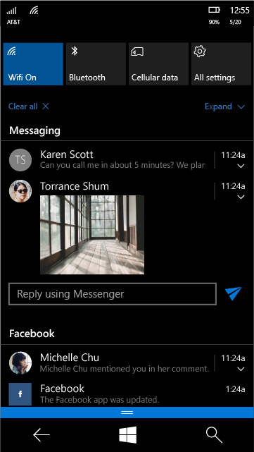
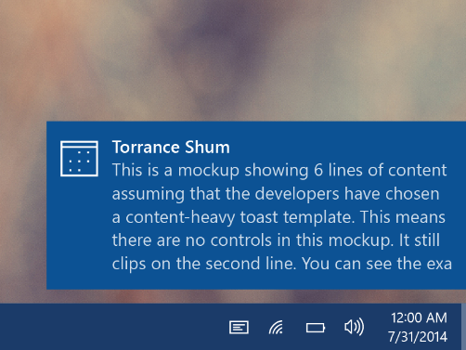
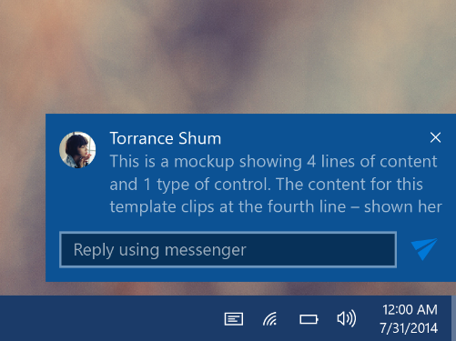
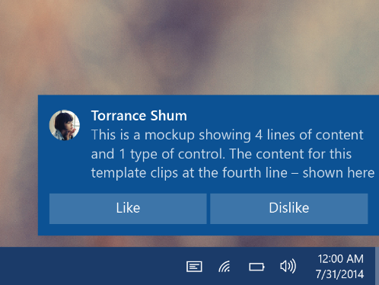
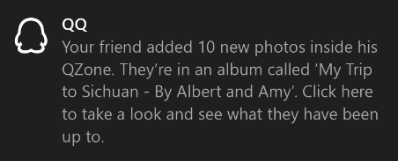
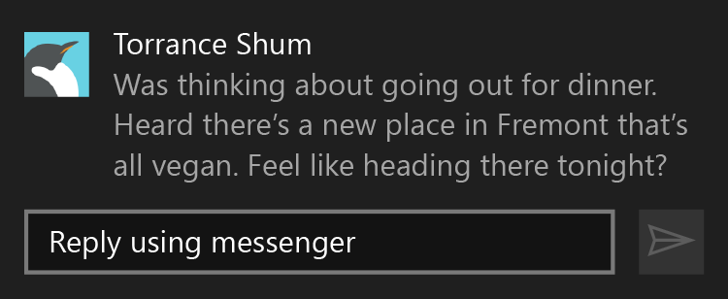
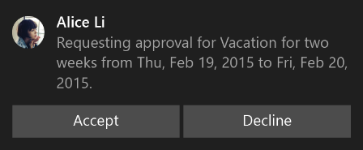
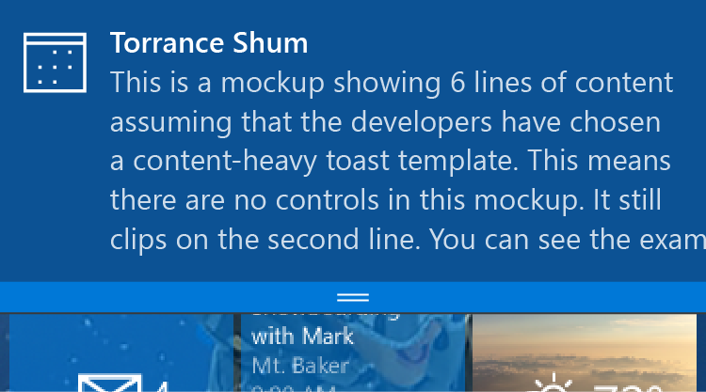





Adaptive Toast Templates

Slide 57

Toast mit Aktionen
<toast>
<visual>
<binding template=“ToastGeneric”>
<text>Time to leave</text>
<text>With traffic…</text>
<image placement=“inline” src=“map.png” />
</binding>
</visual>
<actions>
<input title=“Snooze for” id="snoozeTime" type="selections" defaultSelection=“5">
<selection id="5" content="5 minutes" />
<selection id="10" content="10 minutes" />
<selection id="20" content="20 minutes" />
</input>
<action activationType="system" arguments="snooze" hint-inputId="snoozeTime" content=""/>
<action activationType="system" arguments="dismiss" content=""/>
</actions>
</toast>

Slide 58

Toast mit Aktionen
<toast>
<visual>
<binding template=“ToastGeneric”>
<text>Torrance Shum</text>
<text>This is…</text>
<image placement=“appLogoOverride” src=“Torrance.png” />
</binding>
</visual>
<actions>
<input id="1" type="text" />
<action activationType="background" arguments="quickReply" hint-inputId="1" content="" imageUri="send.png" />
</actions>
</toast>

Slide 59

Cortana
Einfache Integration am Windows Phone schon jetzt mittels VoiceCommands möglich
„Audio Recorder: Starte Aufnahme“
Erweiterte Möglichkeiten für Spracherkennung innerhalb der App
„Cortana as a Service“: Kommunikation zwischen Cortana und Background-Tasks

Slide 60

Cortana-Integration
Windows Runtime Component-Projekt
IBackgroundTask implementieren
Run-Methode als Einsprungspunkt
Background-Task als AppService im package.appxmanifest eintragen

Slide 61

Cortana-Integration
VCD (Voice Command Definition)-Datei erzeugen
Commands registrieren: InstallCommandSetsFromStorageFileAsync

Slide 62




VoiceCommandResponse
A
VoiceCommandResponse
{
VoiceCommandUserMessage Message;
VoiceCommandUserMessage RepeatMessage;
List<VoiceCommandContentTile> VoiceCommandContentTiles;
string AppLaunchArgument;
}
Which trip would you like to cancel?
Las Vegas
May 14th 2015
San Diego
May 28th 2015
Phoenix
August 24th 2015
Go to Adventure Works

Slide 63
Logos, Live Tiles und Beschreibung
Kennenlernen und verführen.
Windows 10 Design Guidelines
Gut aussehen.
Geräte-Eigenheiten berücksichtigen
Erwartungen erfüllen.
Suspend und Resume
Aufmerksam zuhören.
Action Center, Cortana
Überraschungen.

